Slide 1

SEMESTR W CHINACH
HUAZHONG UNIVERSITY OF SCIENCE AND TECHNOLOGY W WUHAN

Slide 2
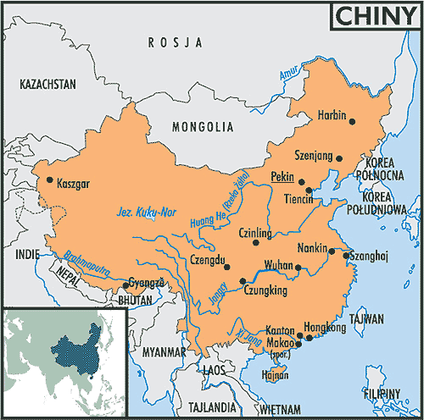
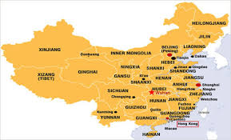

Slide 3
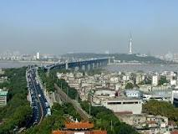



WUHAN – 10-milionowe miasto w prowincji HUBEI
nad rzeką Jangcy

Slide 4
HUAZHONG UNIVERSITY OF SCIENCE AND TECHNOLOGY
w pierwszej 10–tce najlepszych uczelni w Chinach
ponad 56 tysięcy studentów
3 tysiące studentów zagranicznych
http://english.hust.edu.cn

Slide 5
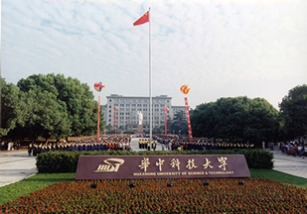


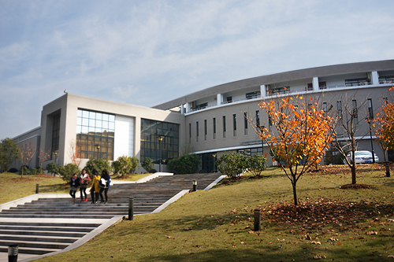

Slide 6
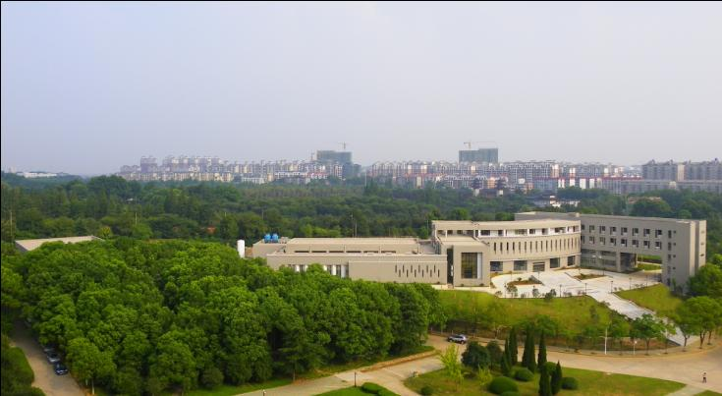
CHINY - KRYTERIA NABORU:
CO NAJMNIEJ II ROK STUDIÓW I STOPNIA
ZGODA DZIEKANA
WYSOKA ŚREDNIA
BARDZO DOBRA ZNAJOMOŚĆ JĘZYKA ANGIELSKIEGO

Slide 7

ZAKWALIFIKOWANI STUDENCI MAJĄ ZAPEWNIONE:
ZWOLNIENIE Z OPŁATY ZA STUDIA
BEZPŁATNY AKADEMIK
STUDENCI POKRYWAJĄ KOSZTY PODRÓŻY, WYŻYWIENIA
I UBEZPIECZENIA

Slide 8

Możliwość ubiegania się o stypendium rządu chińskiego
http://www.csc.edu.cn/studyinchina/scholarshipdetailen.aspx?cid=97&id=3154

Slide 9
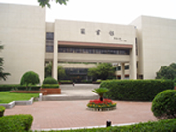
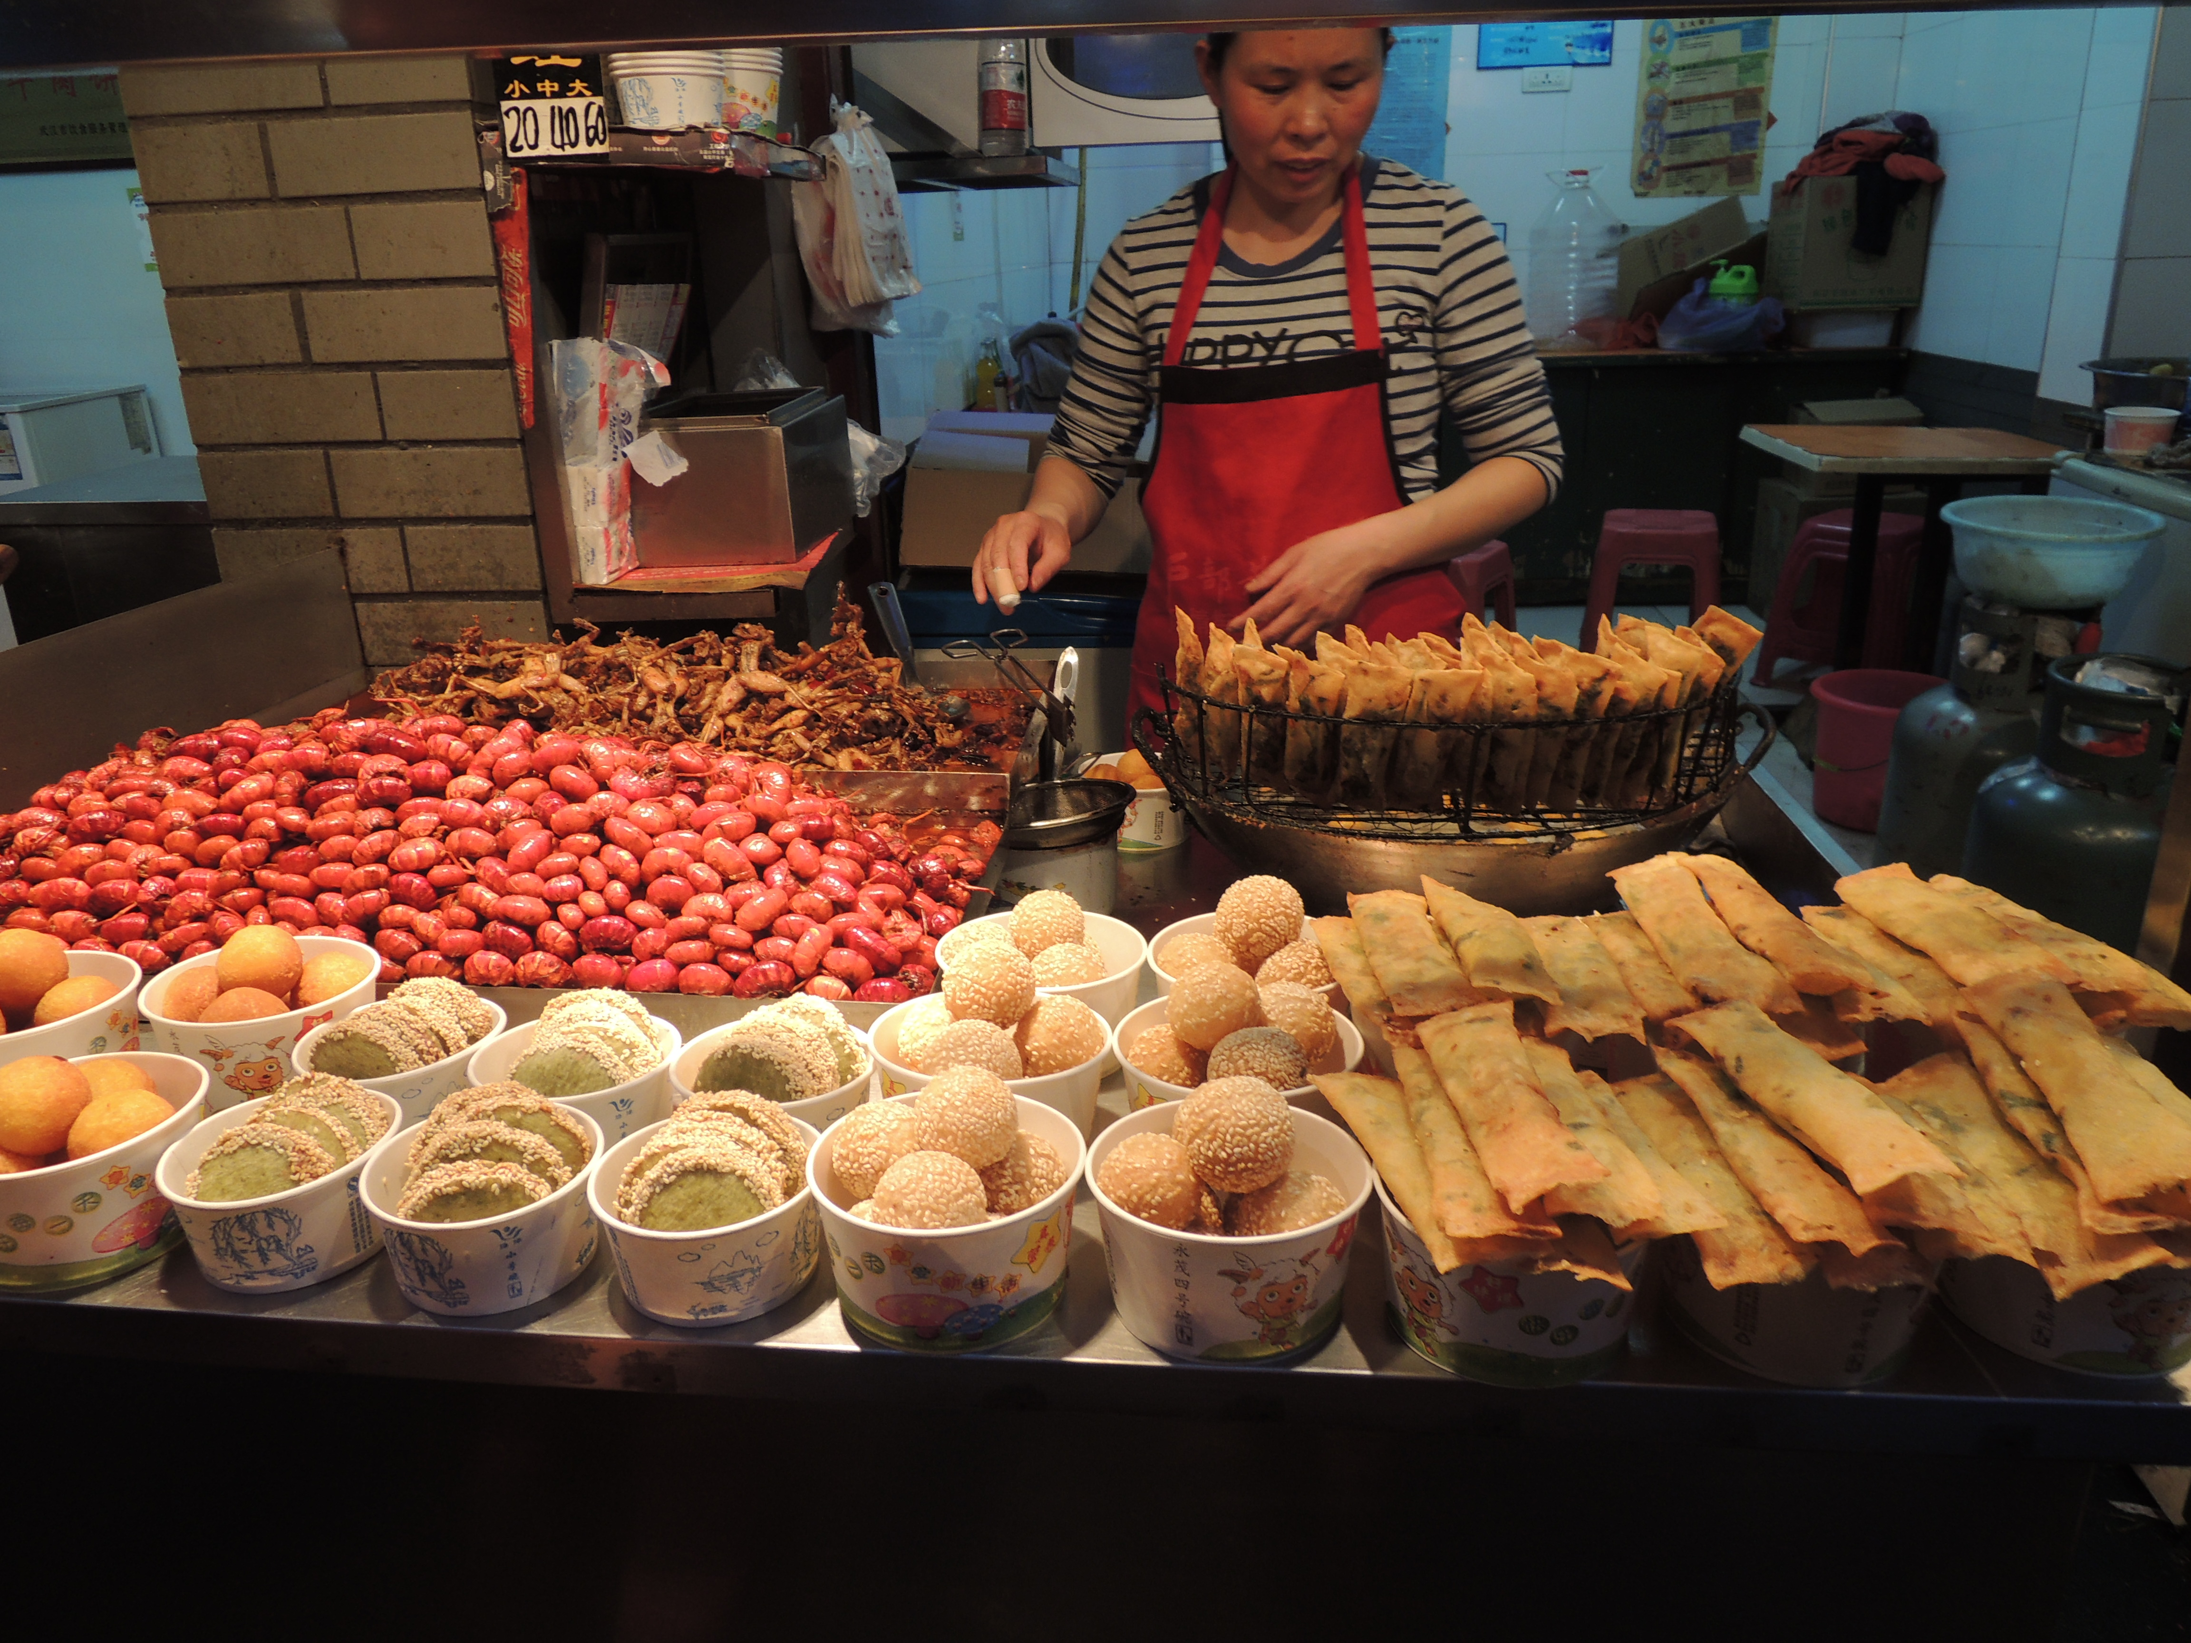
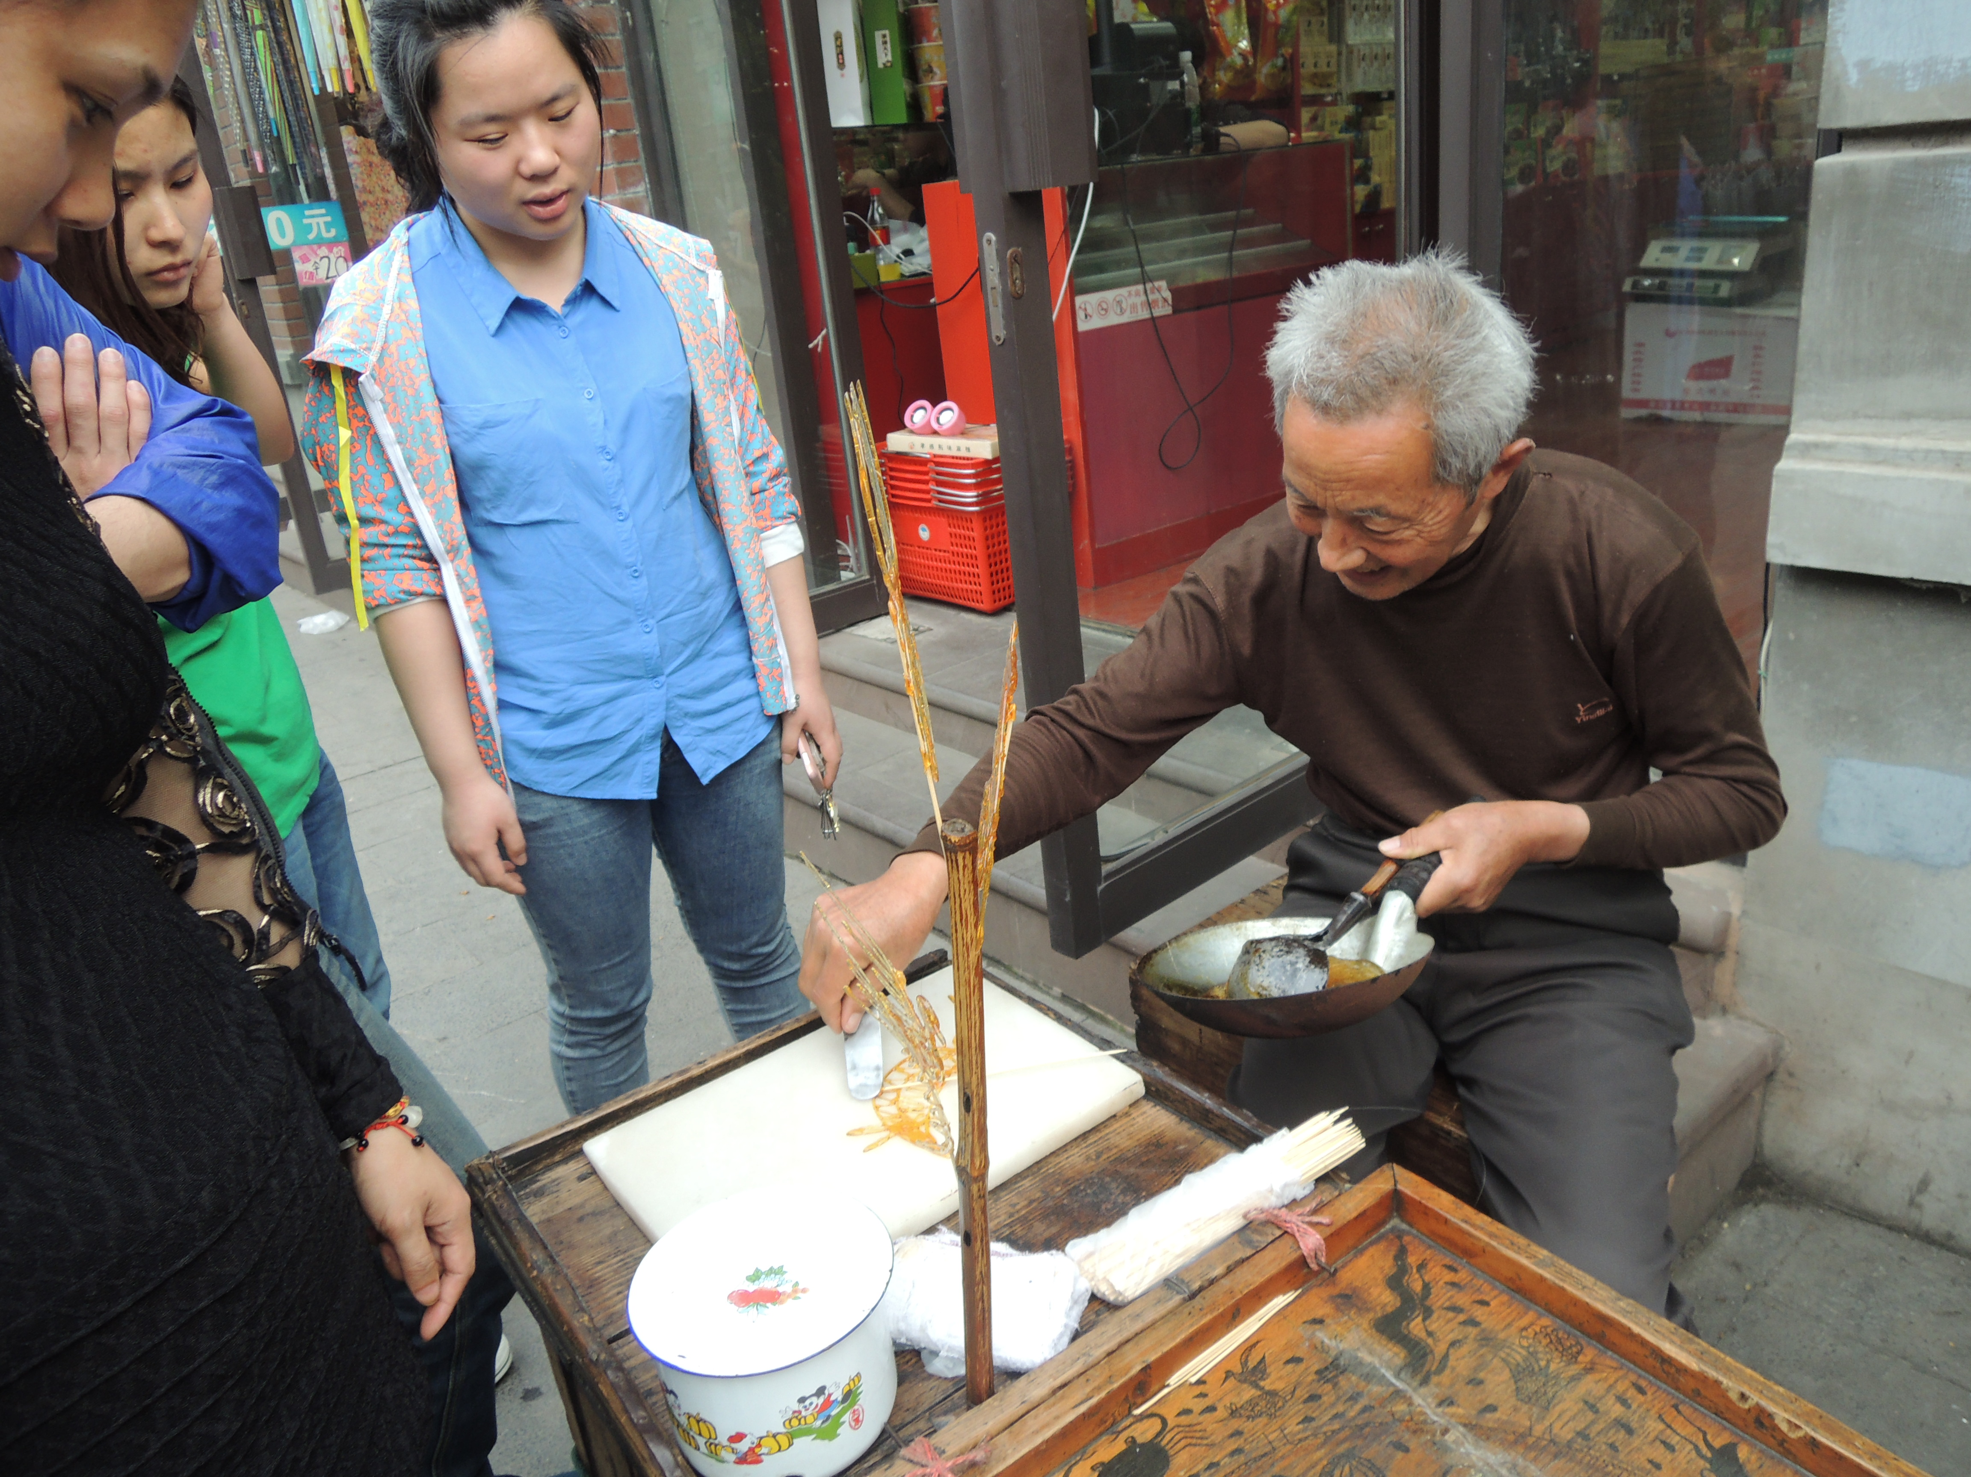
SEMESTR LETNI :
luty 2019 – lipiec 2019
ZALICZANIE PRZEDMIOTÓW PO POWROCIE – DECYZJA DZIEKANA
RÓŻNICE PROGRAMOWE DO UZUPEŁNIENIA WG DECYZJI DZIEKANA

Slide 10
TERMIN SKŁADANIA PODAŃ: 31 PAŹDZIERNIKA 2018 r.
PODANIE NALEŻY KIEROWAĆ DO PROREKTORA DS. WSPÓŁPRACY
MIĘDZYNARODOWEJ – prof. dr hab. GRZEGORZA OSTASZA
SKŁADANIE PODAŃ: DZIAŁ WSPÓŁPRACY MIĘDZYNARODOWEJ,
BUD.V pok. 215
ZAPRASZAMY!

